Slide 1
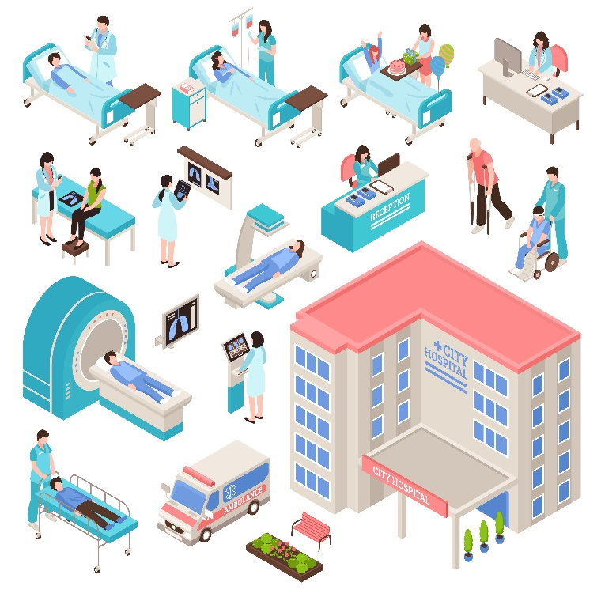
전자의무기록 시스템
EMR
D-bone 정형외과
1팀 < 김문최안이 >
PL 최유림 DA 김지연 UA 문수정 TA 안정민 AA 이혜연

Slide 2
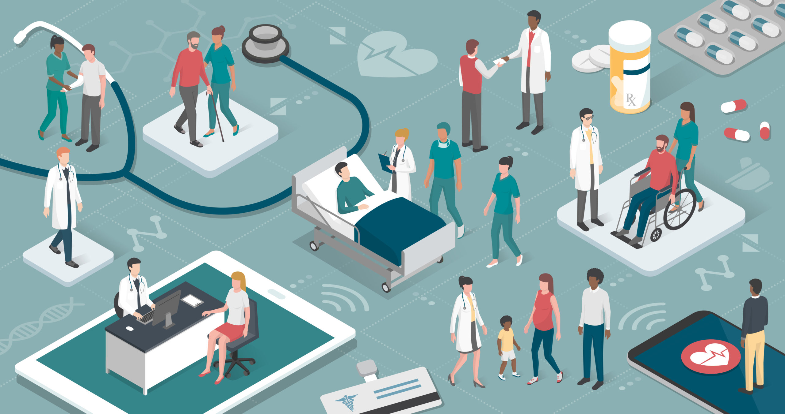
01. 프로젝트 개요
02. 팀 구성 및 역할
-INDEX-
목차
03. 프로젝트 수행 절차 및 방법
04. 프로젝트 수행 결과
05. 시연

Slide 3
01
프로젝트 개요

Slide 4


01 프로젝트 개요
프로젝트 개요
EMR (Electronic Medical Record)이란?
진료차트를 종이로 기록하던 방식을 정보통신기술을 접목하여 병원에서 발생하는 의료 정보를 일체 수정하지 않고 누적하여 전산화하는 의료 시스템
Notes:
이미지 출처 - https://www.ramsoft.com/radiology-emr-software
https://aviditymedicaldesignblog.com/2019/09/23/3-reasons-why-you-need-to-know-what-doctors-add-to-your-chart-after-every-appointment/
https://www.medusahcs.com/electronic-medical-records/

Slide 5
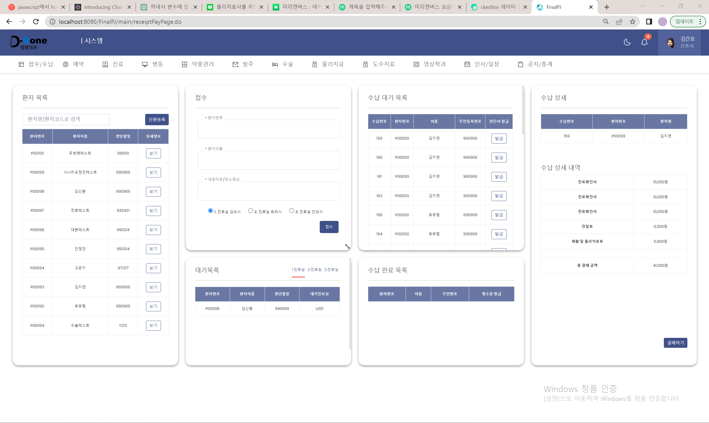
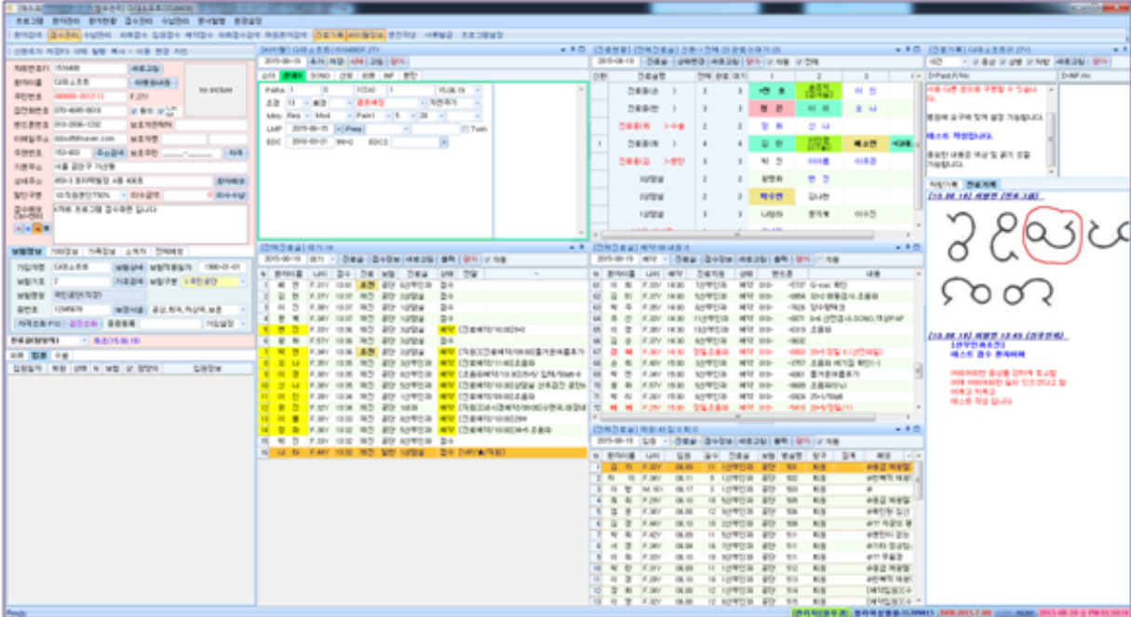
01 프로젝트 개요
주제 선정 배경
- 복잡한 UI, 눈에 띄지 않는 구조로 업무 시간 지연
- 병원 내 분리되어 있는 업무를 한번에 수행할 수 있는 통합적인 프로그램의 필요성

Slide 6







01 프로젝트 개요
목표 / 기대효과
01
병원 내 효율적인 업무 환경 구축
진료
병동
02
부서별 효율적인 편리한 기능
수납/접수
발주
03
통합적인 병원 업무시스템 개발
물리치료
영상촬영

Slide 7
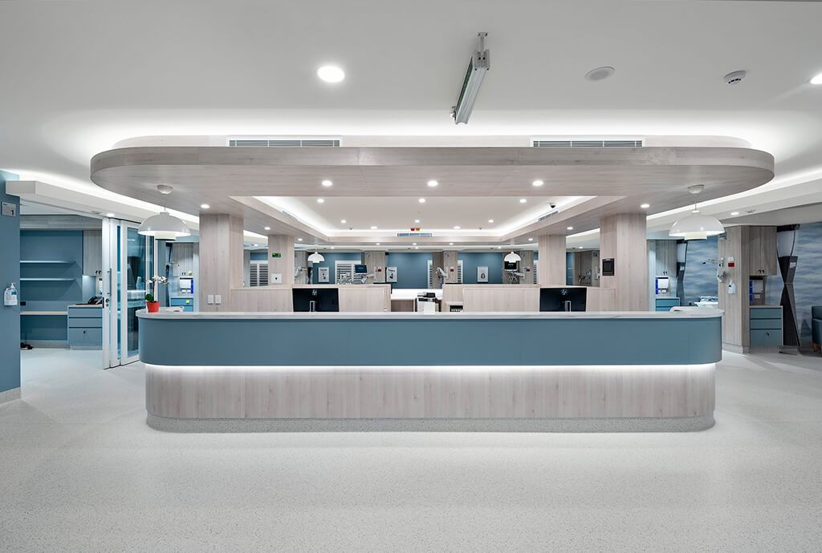
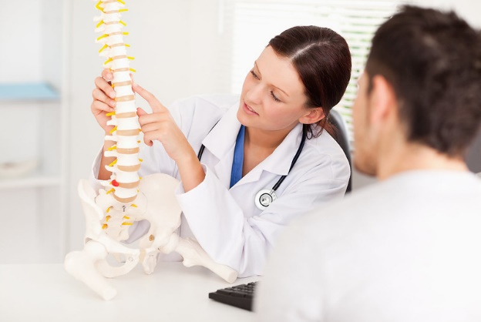
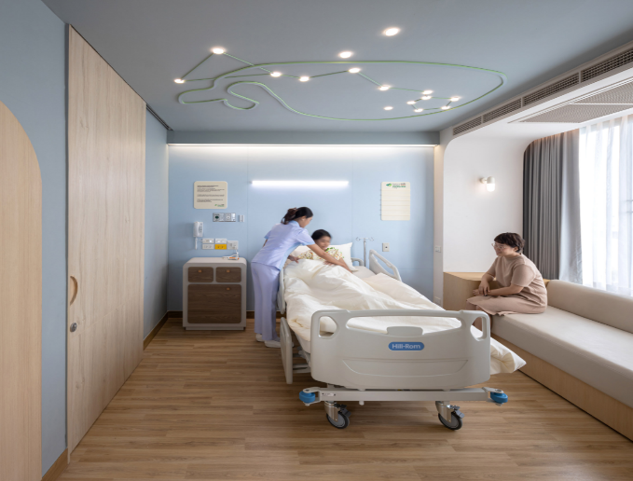
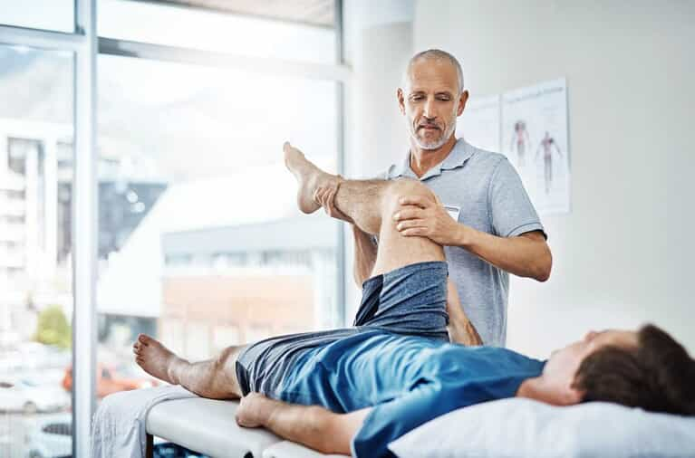
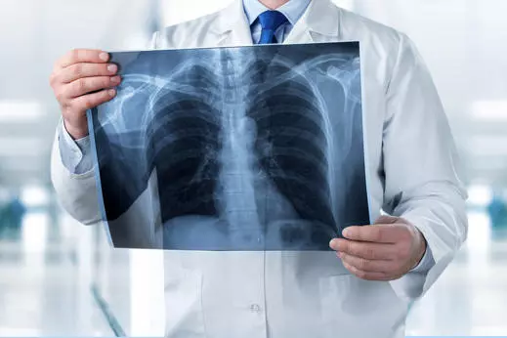
01 프로젝트 개요
요구사항
원무과
간호사
영상촬영사
원무과
의사
물리치료사
환자 접수 / 수납 / 예약 업무
거래처 관리
비품 관리, 발주 업무
인사 관리
게시판 관리
병원 매출, 환자 통계
서류 발급
환자 진료 업무
( 진단 / 처방 / 오더 )
그룹 오더
진료 확인서 작성
병동 관리 업무
약품 관리, 발주 업무
수술 업무
물리치료실 업무
도수치료실 업무
치료기구 관리 업무
촬영 업무 ( X-ray / MRI )
영상 자료 관리 업무
Notes:
이미지 출처 의사 - https://www.getdoc.com/orthopaedic-doctor-vs-chiropractor/
영상촬영사 - https://www.aucmed.edu/about/blog/how-to-become-a-radiologist

Slide 8
01 프로젝트 개요
개발환경
Tool
Language
구분 | 툴명 | 버전
IDE | 전자정부프레임워크(egov) | 4.0
DB 관리 | Sql developer | 17.4.1
프로젝트 빌드관리 | Maven | 3.11.0
프로젝트 관리 | Redmine
UML 모델링 | StarUML | 5.0
데이터 모델링 | erd cloud
형상관리도구 | SVN | 4.0.5
구분 | 버전
Java | jdk1.8.0_202
html | 5
jsp | 2.3
DB
구분 | 버전
Oracle | 11g XE
Server
ORM
구분 | 버전
Tomcat | 8.5.37
구분 | 버전
Spring-orm(Mybatis) | 3.5.13
Notes:
우리가 개발하기 위한 환경 구축에 대한것.
Svn은 형상관리로 사용하는거지 server가 아님

Slide 9
01 프로젝트 개요
개발환경
Framework
API
구분 | 버전
Spring | 5.3.6
Spring-securtiy | 5.3.6
lombok | 1.18.26
Hibernate-validator | 6.2.5.Final
Logging.log4j | 2.20.0
slf4j | 1.7.25
구분 | 비고
공공데이터포털 (ajax 비동기 요청) | 상병코드 api e약은요 api 약가 마스터 api
다음 우편번호 검색
라이브러리
구분 | 사용
Chart.js | 통계
FullCalendar | 입원 예약
apachePOI | 진단서 및 수납 내역 발급
PDF.js | 발주서 발급
gridstack.js | 화면 UI
CK Editor 4 | 게시글 작성 에디터
Moment.js | 물리치료 진행 시간계산
barcode js | 환자인식표 바코드
UI 라이브러리
구분 | 비고
Bootstrap | 5.2.3
Notes:
실제로 우리가 사용한 외부 기술에 대한 것.
우리는 전자정부프레임워크라는 툴을 사용한 것이고 그 안에 spring이 들어가 잇는 것임
Spring의 버전이 전자정부프레임워크가 될 수 없음 4점대로 기억
또 우리가 쓰는 벨리데이트, 시큐리티 등도 프레임워크가 됨
프로젝트 관리 툴은 개발 환경에 들어가야 하므로 이페이지 보단 이전 페이지가 더 어울림
우리는 ajax를 최대한 활용해서 포틀릿 환경을 구축한 것이 강점이므로 그게 강조됐음 좋겠음
공공데이터 포털에서 가져온 api활용을 좀더 강조하면 좋을 듯

Slide 10
01 프로젝트 개요
시스템 구조
MVC Pattern - Model2 / N-Tier / 5-Layer
Presentation Layer/UX Layer
Business Layer
Persistence Layer
filter
M
Y
B
A
T
I
S
Client
Controller
Service
DataBase
(oracle)
DAO
의사
ServiceImpl
원무과
Dispatcher servlet
Interseptor
간호사
DataBase
(공공데이터포털)
물리치료사
DataBase
(공공데이터포털)
Domain Layer
영상촬영사
View
Resolve
VO(DTO)
View

Slide 11
02
팀 구성 및 역할

Slide 12
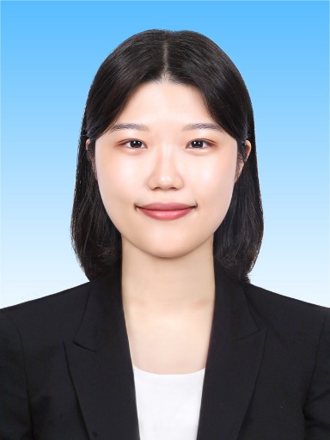
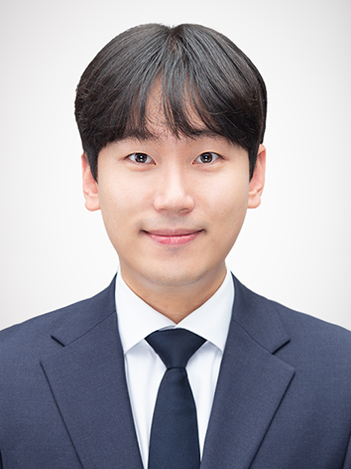
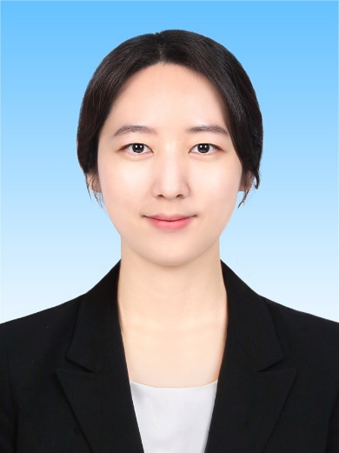
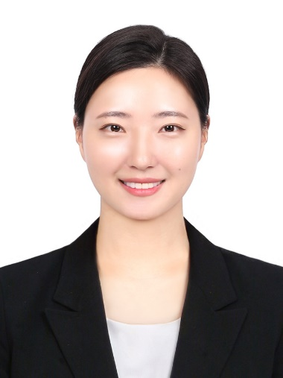
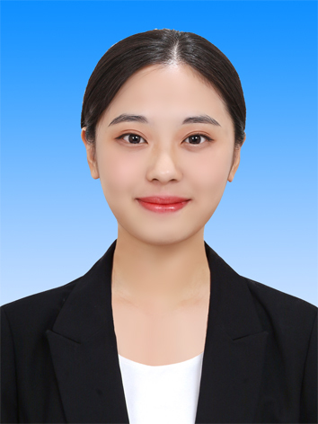
02 팀 구성 및 역할
팀 구성 및 역할
PL 최유림
TA 안정민
AA 이혜연
UA 문수정
DA 김지연
입・퇴원 관리
수술/검사 업무
수납 관리
예약 관리
접수 /수납대기 관리
약품 관리
발주 관리
사원 관리
통계
진료 업무
그룹오더 관리
영상 업무
환자•보호자 관리
예진표 관리
거래처 관리
의료 비품 관리
물리치료 업무
도수치료 업무
공지게시판

Slide 13
03
프로젝트 수행 절차 및 방법

Slide 14
03 프로젝트 수행 절차 및 방법
프로젝트 진행 과정
4월
5월
SUN | MON | TUE | WED | THU | FRI | SAT
9 | 10 | 11 | 12 | 13 | 14 주제선정 | 15
16 | 17 | 18 | 19 산출물 작성 | 20 | 21 | 22
23 | 24 | 25 | 26 | 27 | 28 | 29
30
SUN | MON | TUE | WED | THU | FRI | SAT
 | 1 착수발표 | 2 | 3 | 4 | 5 | 6
7 | 8 | 9 | 10 개발진행 | 11 | 12 | 13
14 | 15 | 16 | 17 | 18 | 19 | 20
21 | 22 | 23 | 24 | 25 | 26 중간 테스트 | 27
28 | 29 | 30 | 31 테스트 기간
주제선정 : 6일 소요
산출물 작성 : 16일 소요
개발진행 : 19일 소요
테스트 기간 : 16일 소요

Slide 15
03 프로젝트 수행 절차 및 방법
프로젝트 진행 과정
6월
SUN | MON | TUE | WED | THU | FRI | SAT
 |  |  |  | 1 테스트 기간 | 2 | 3
4 | 5 | 6 | 7 | 8 | 9 | 10
11 | 12 최종 발표
테스트 기간 : 16일 소요

Slide 16
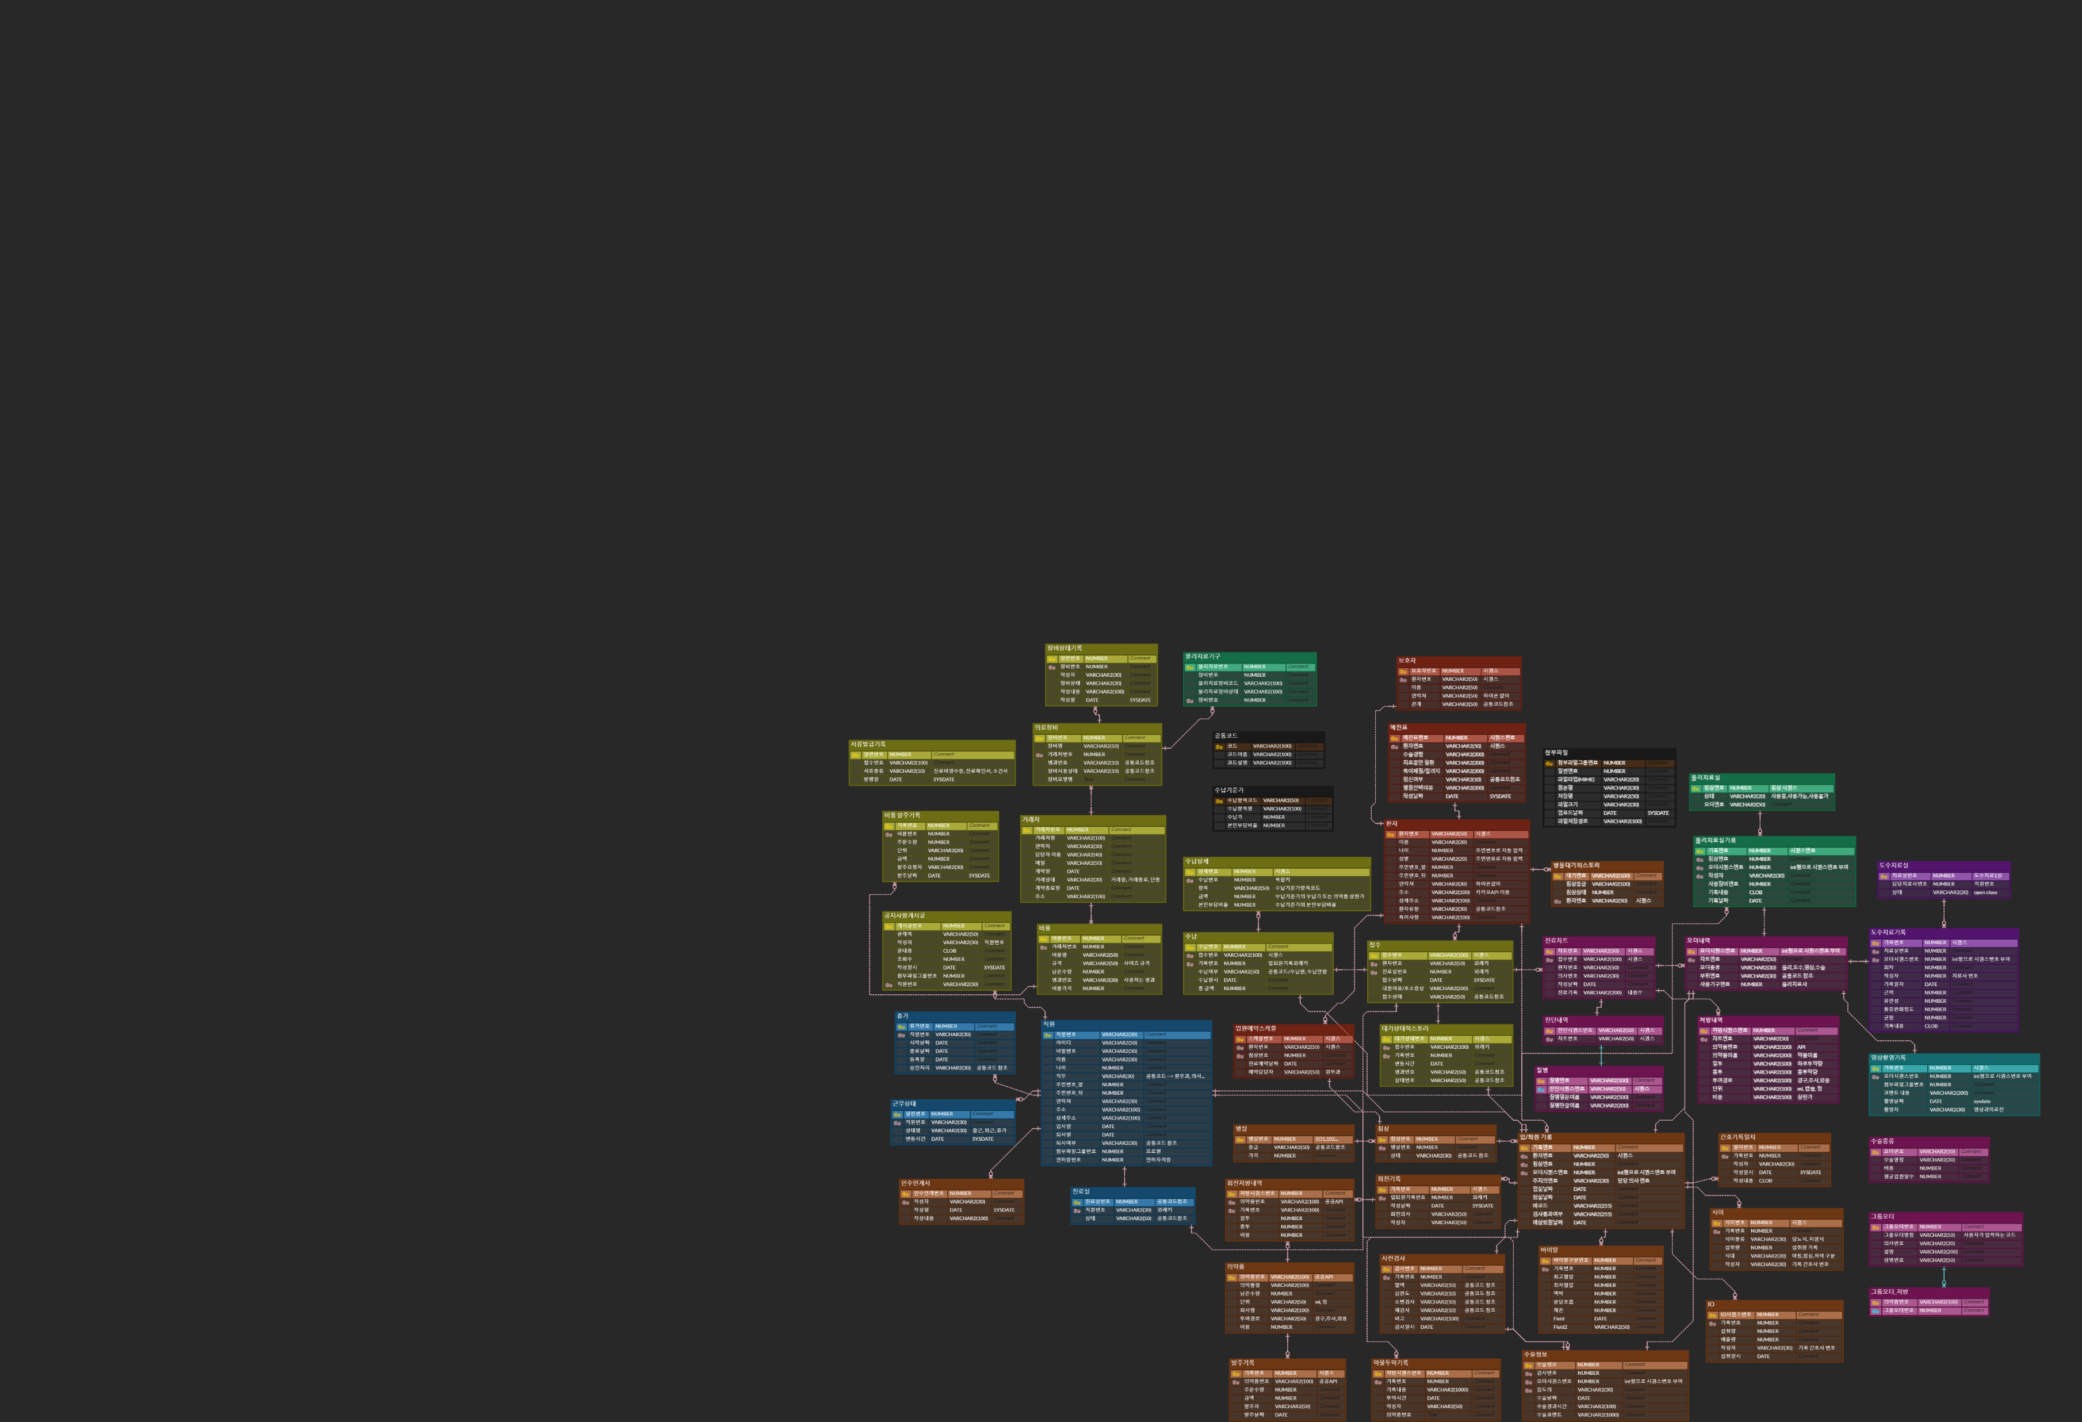
03 프로젝트 수행 절차 및 방법
DB설계도 - 논리
원무과
물리치료
진료
영상학과
간호

Slide 17
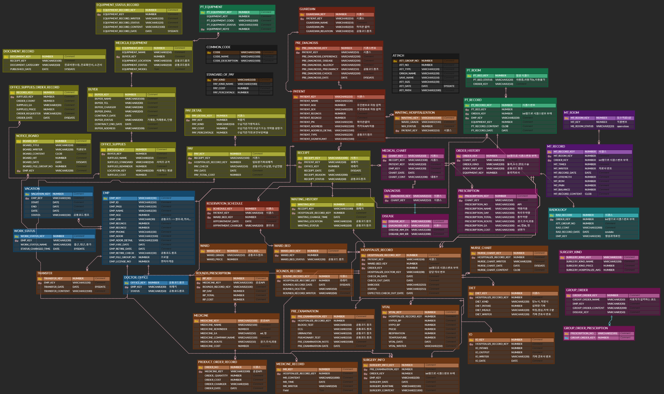
03 프로젝트 수행 절차 및 방법
DB설계도 - 물리
원무과
물리치료
진료
영상학과
간호

Slide 18
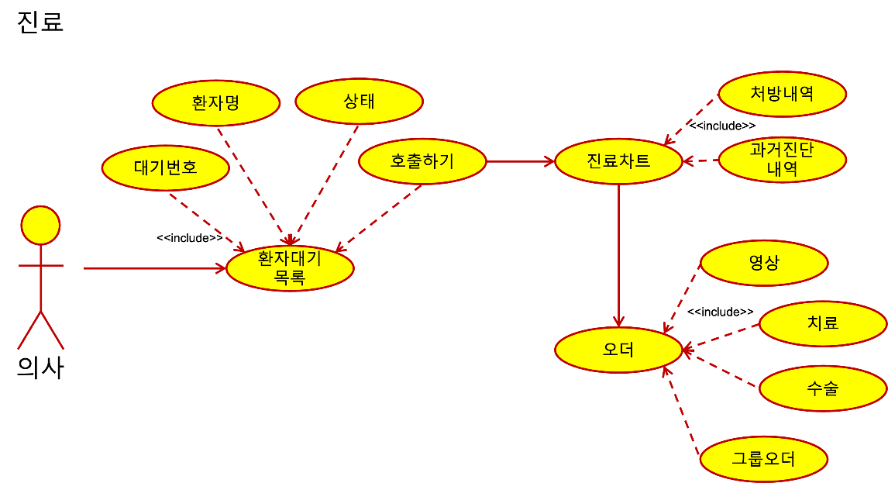
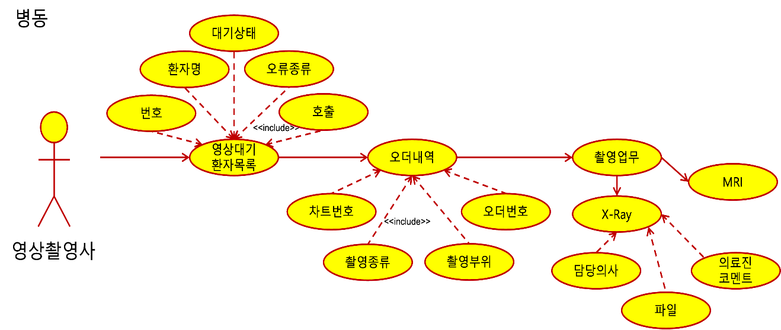
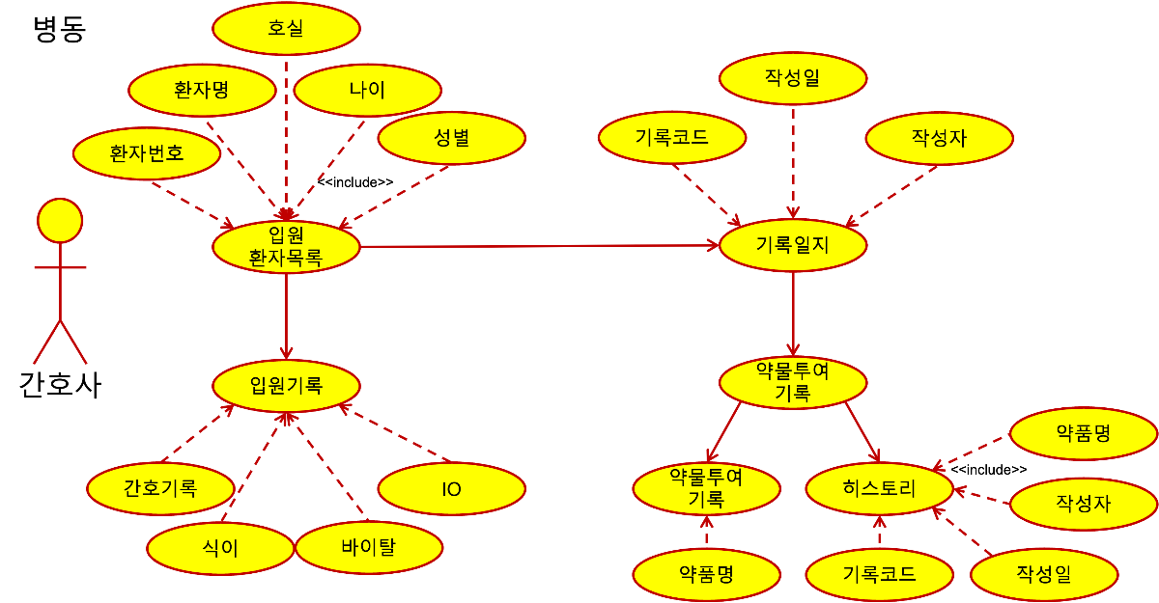
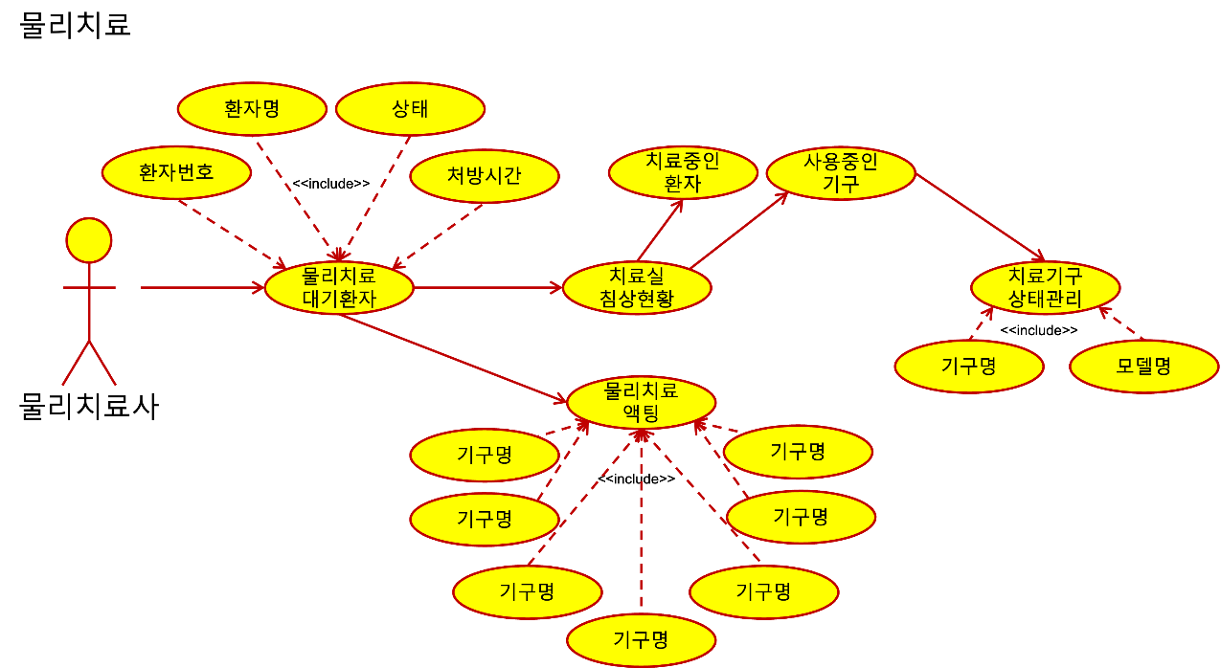
03 프로젝트 수행 절차 및 방법
유스케이스 다이어그램

Slide 19
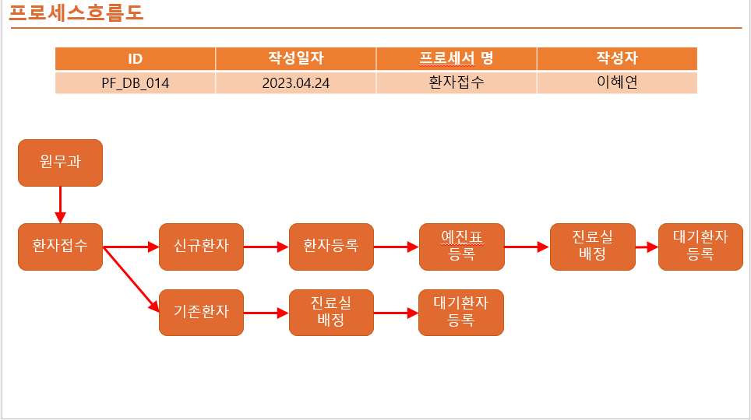
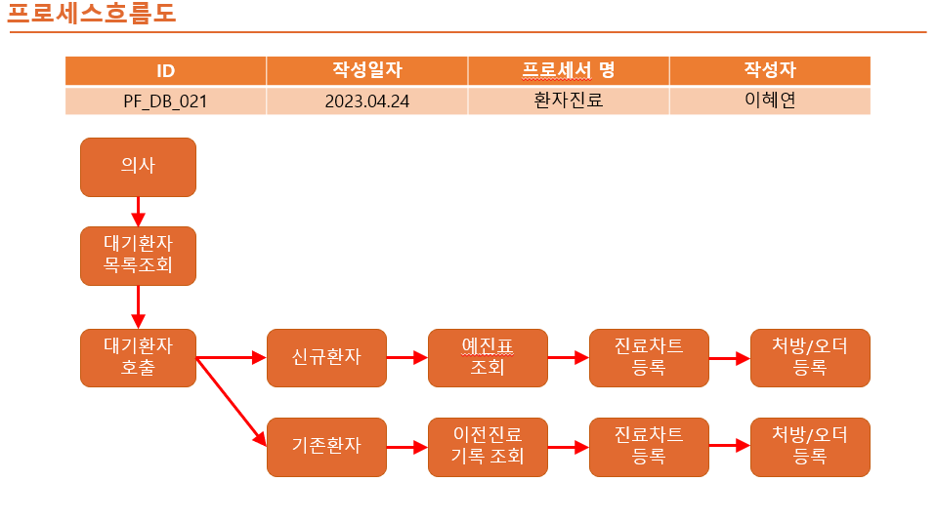
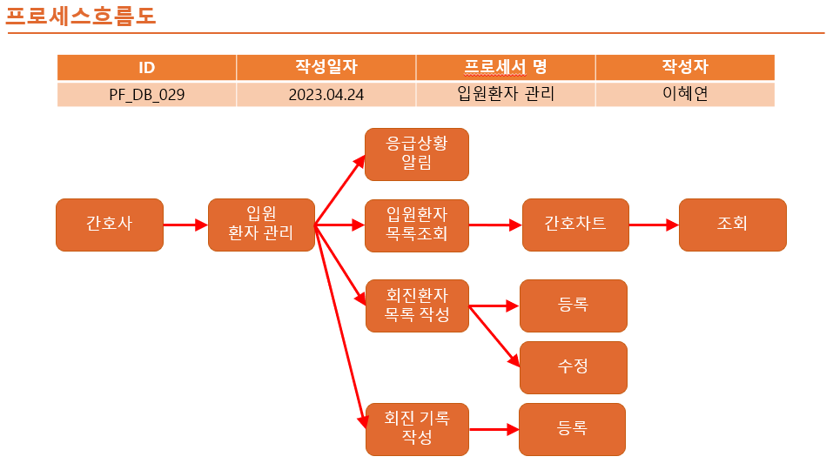
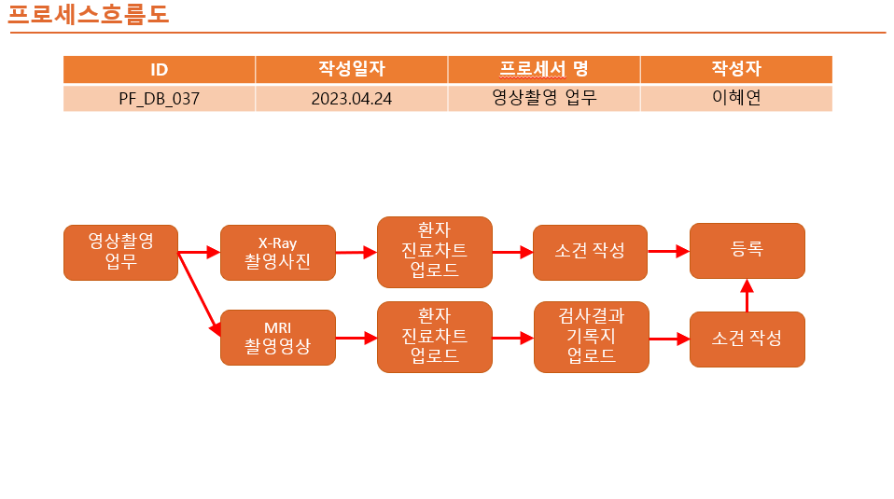
03 프로젝트 수행 절차 및 방법
프로세스 흐름도

Slide 20
04
프로젝트 수행 결과

Slide 21
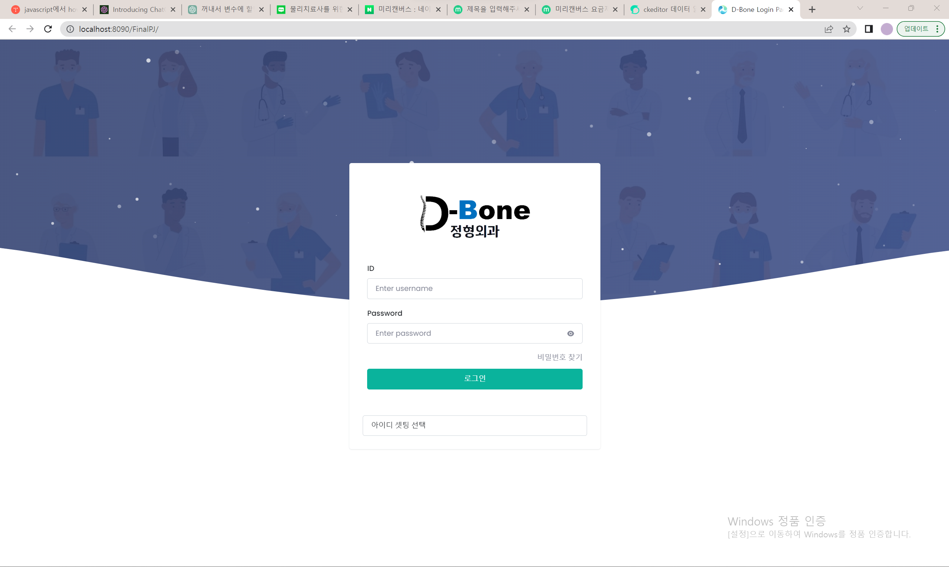
04 프로젝트 수행 결과
로그인 페이지

Slide 22
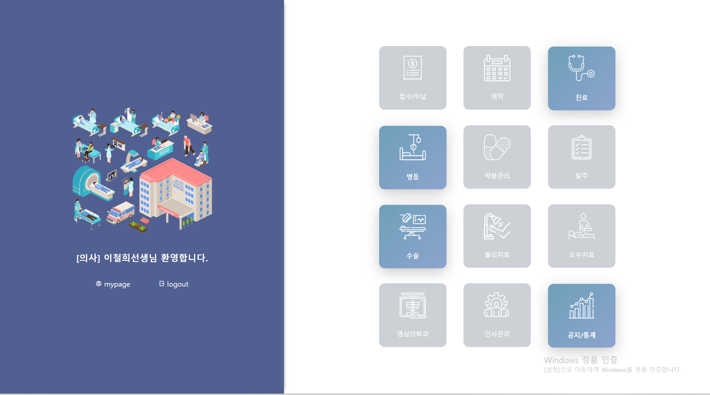
04 프로젝트 수행 결과
시작 페이지

Slide 23

04 프로젝트 수행 결과
업무별 페이지

Slide 24
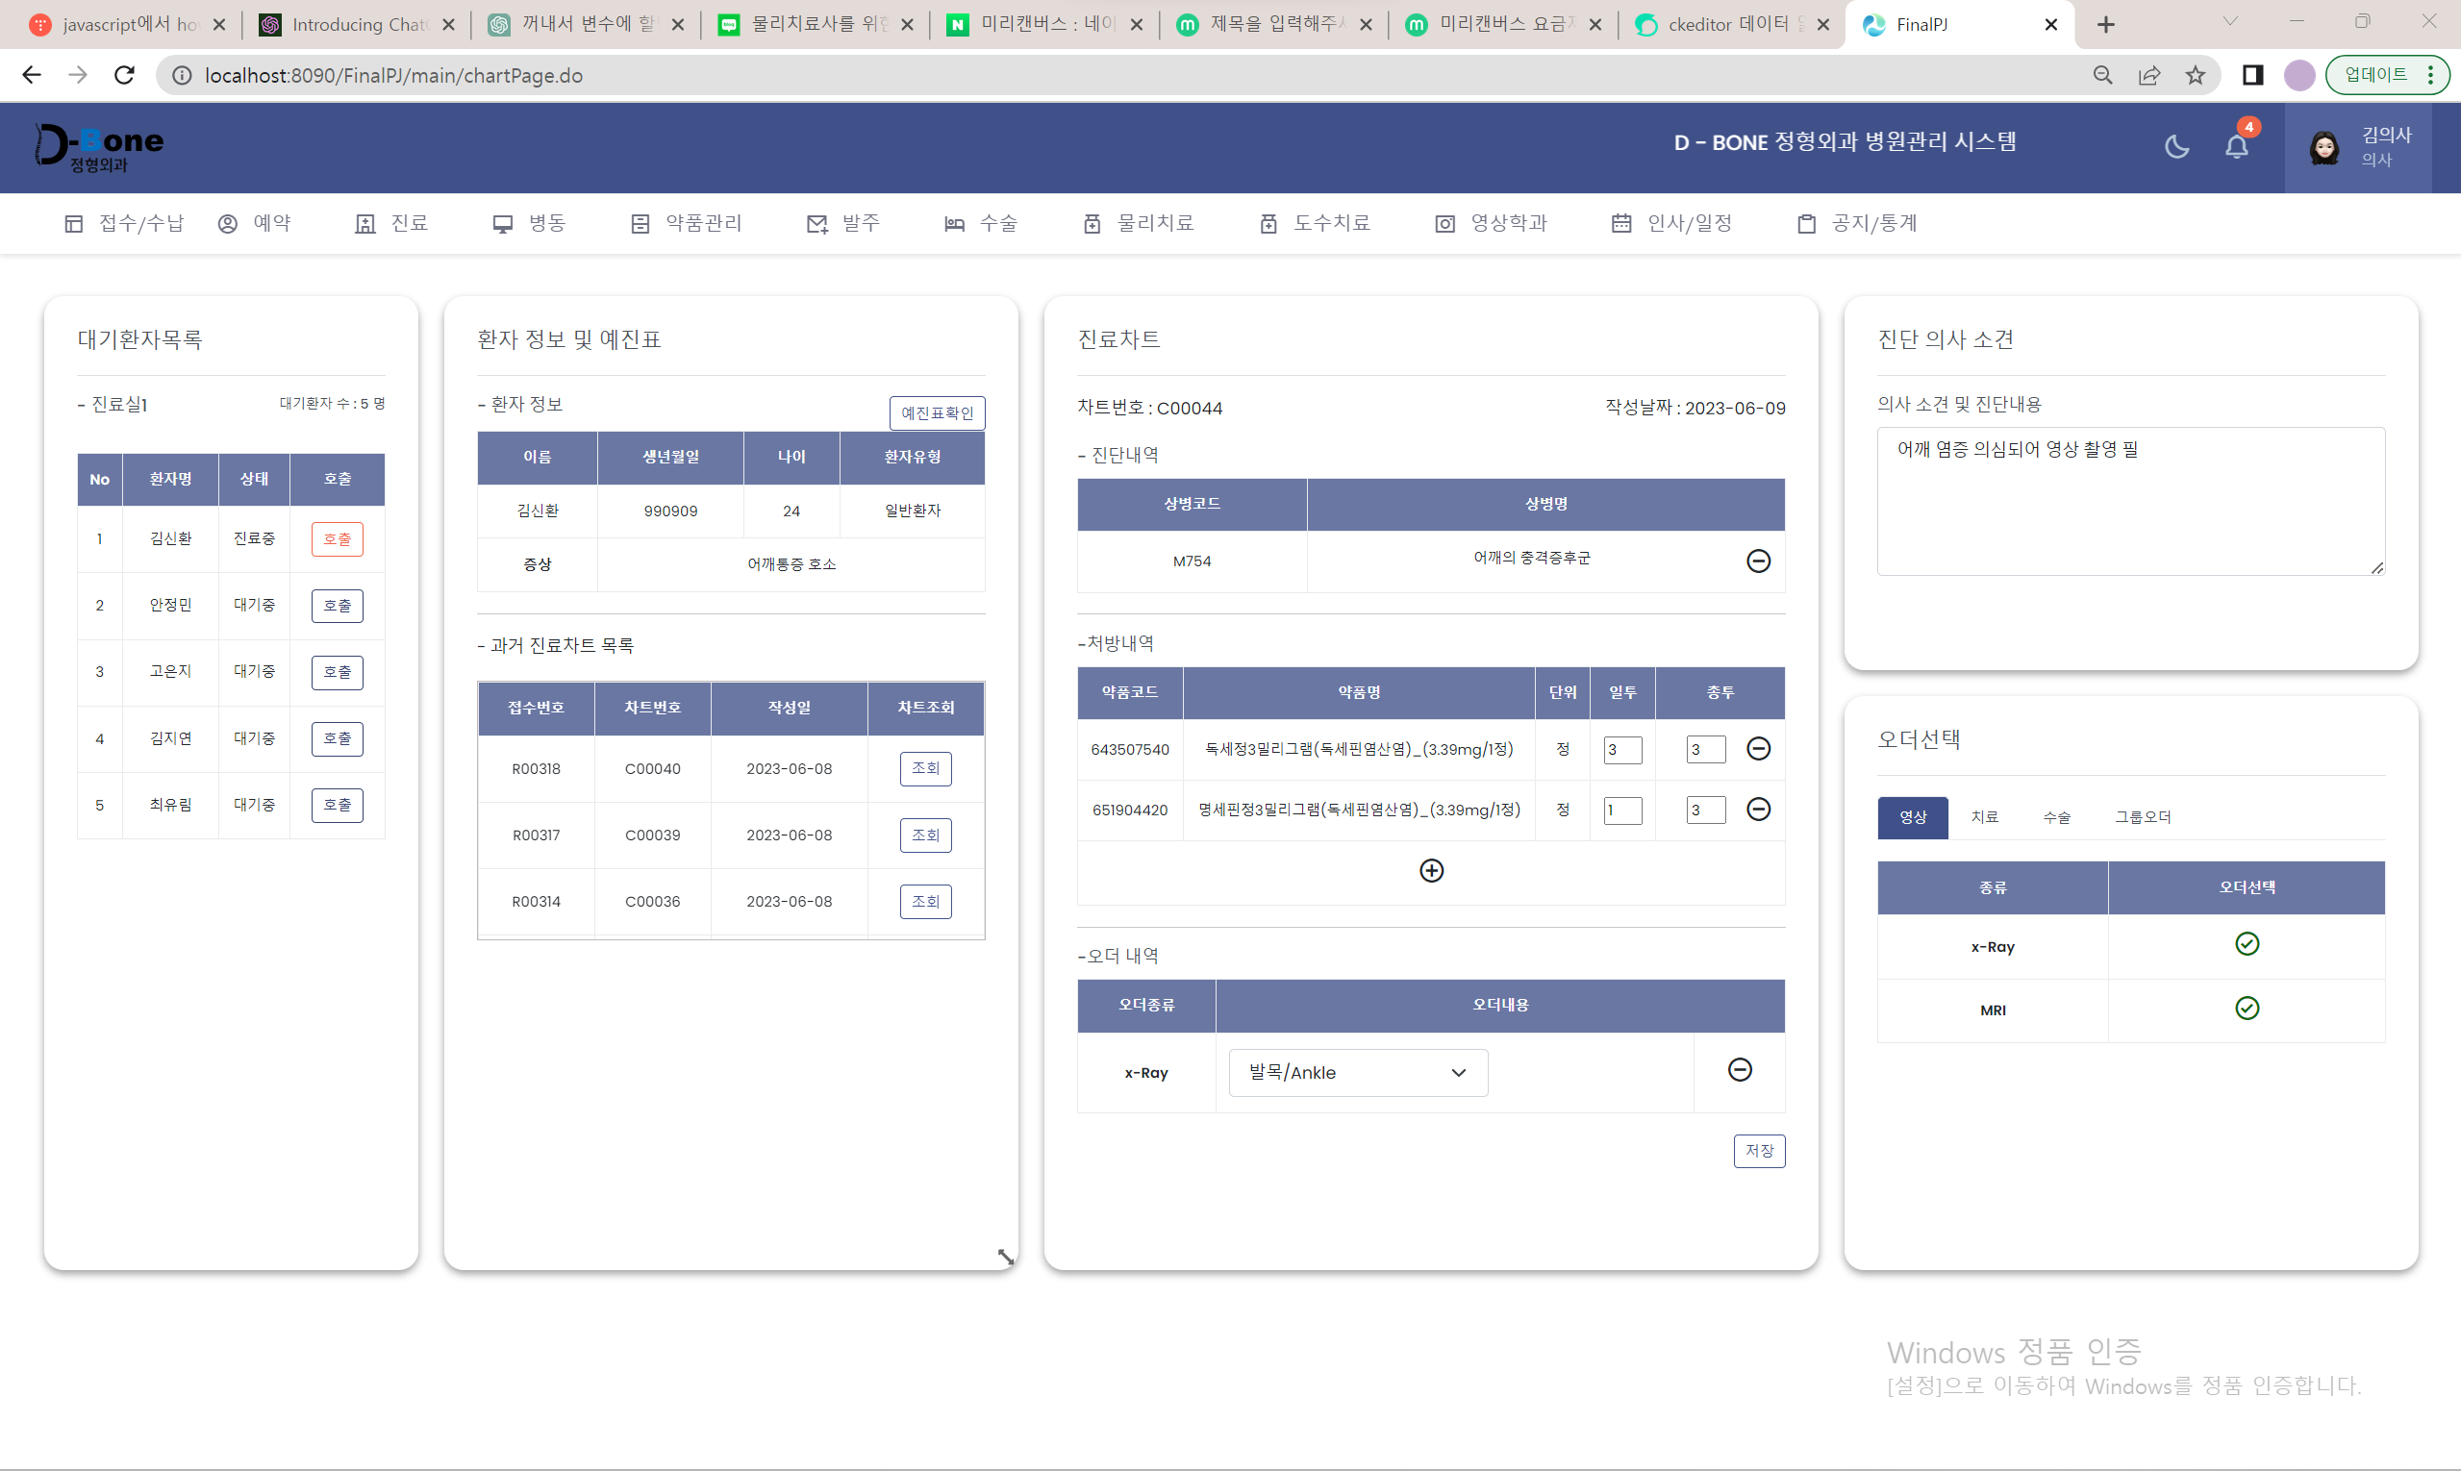
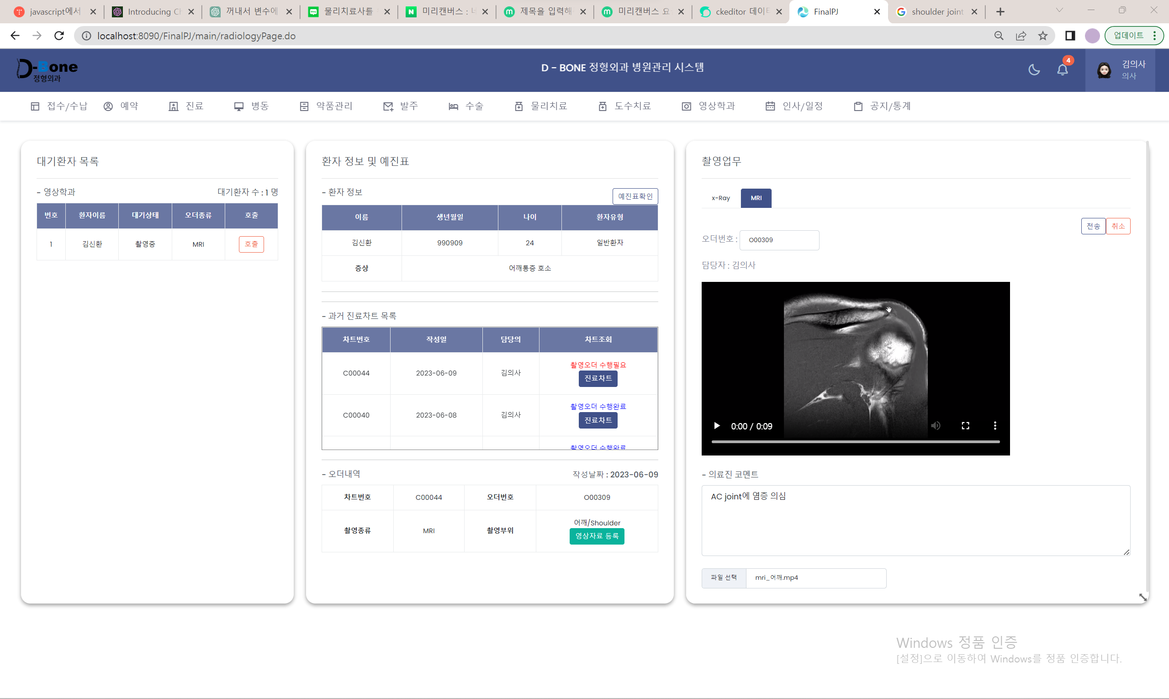
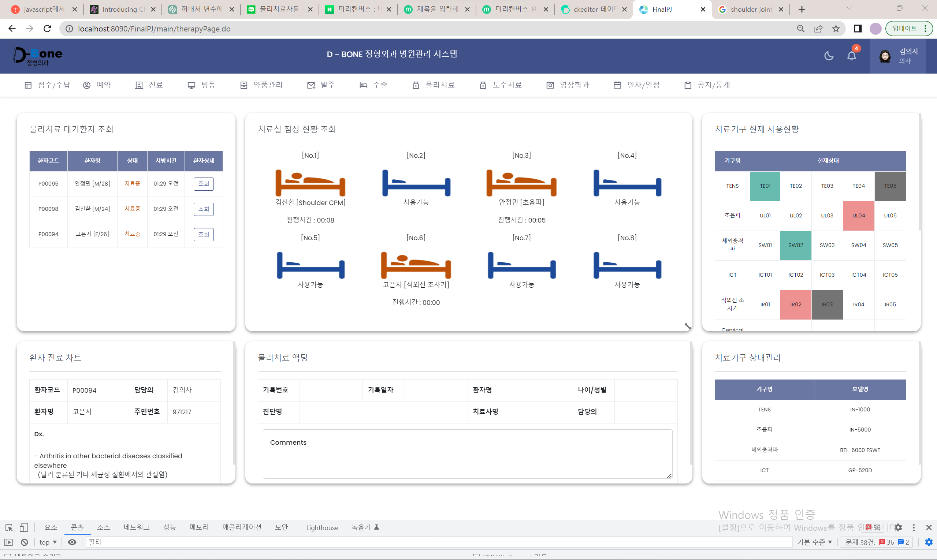
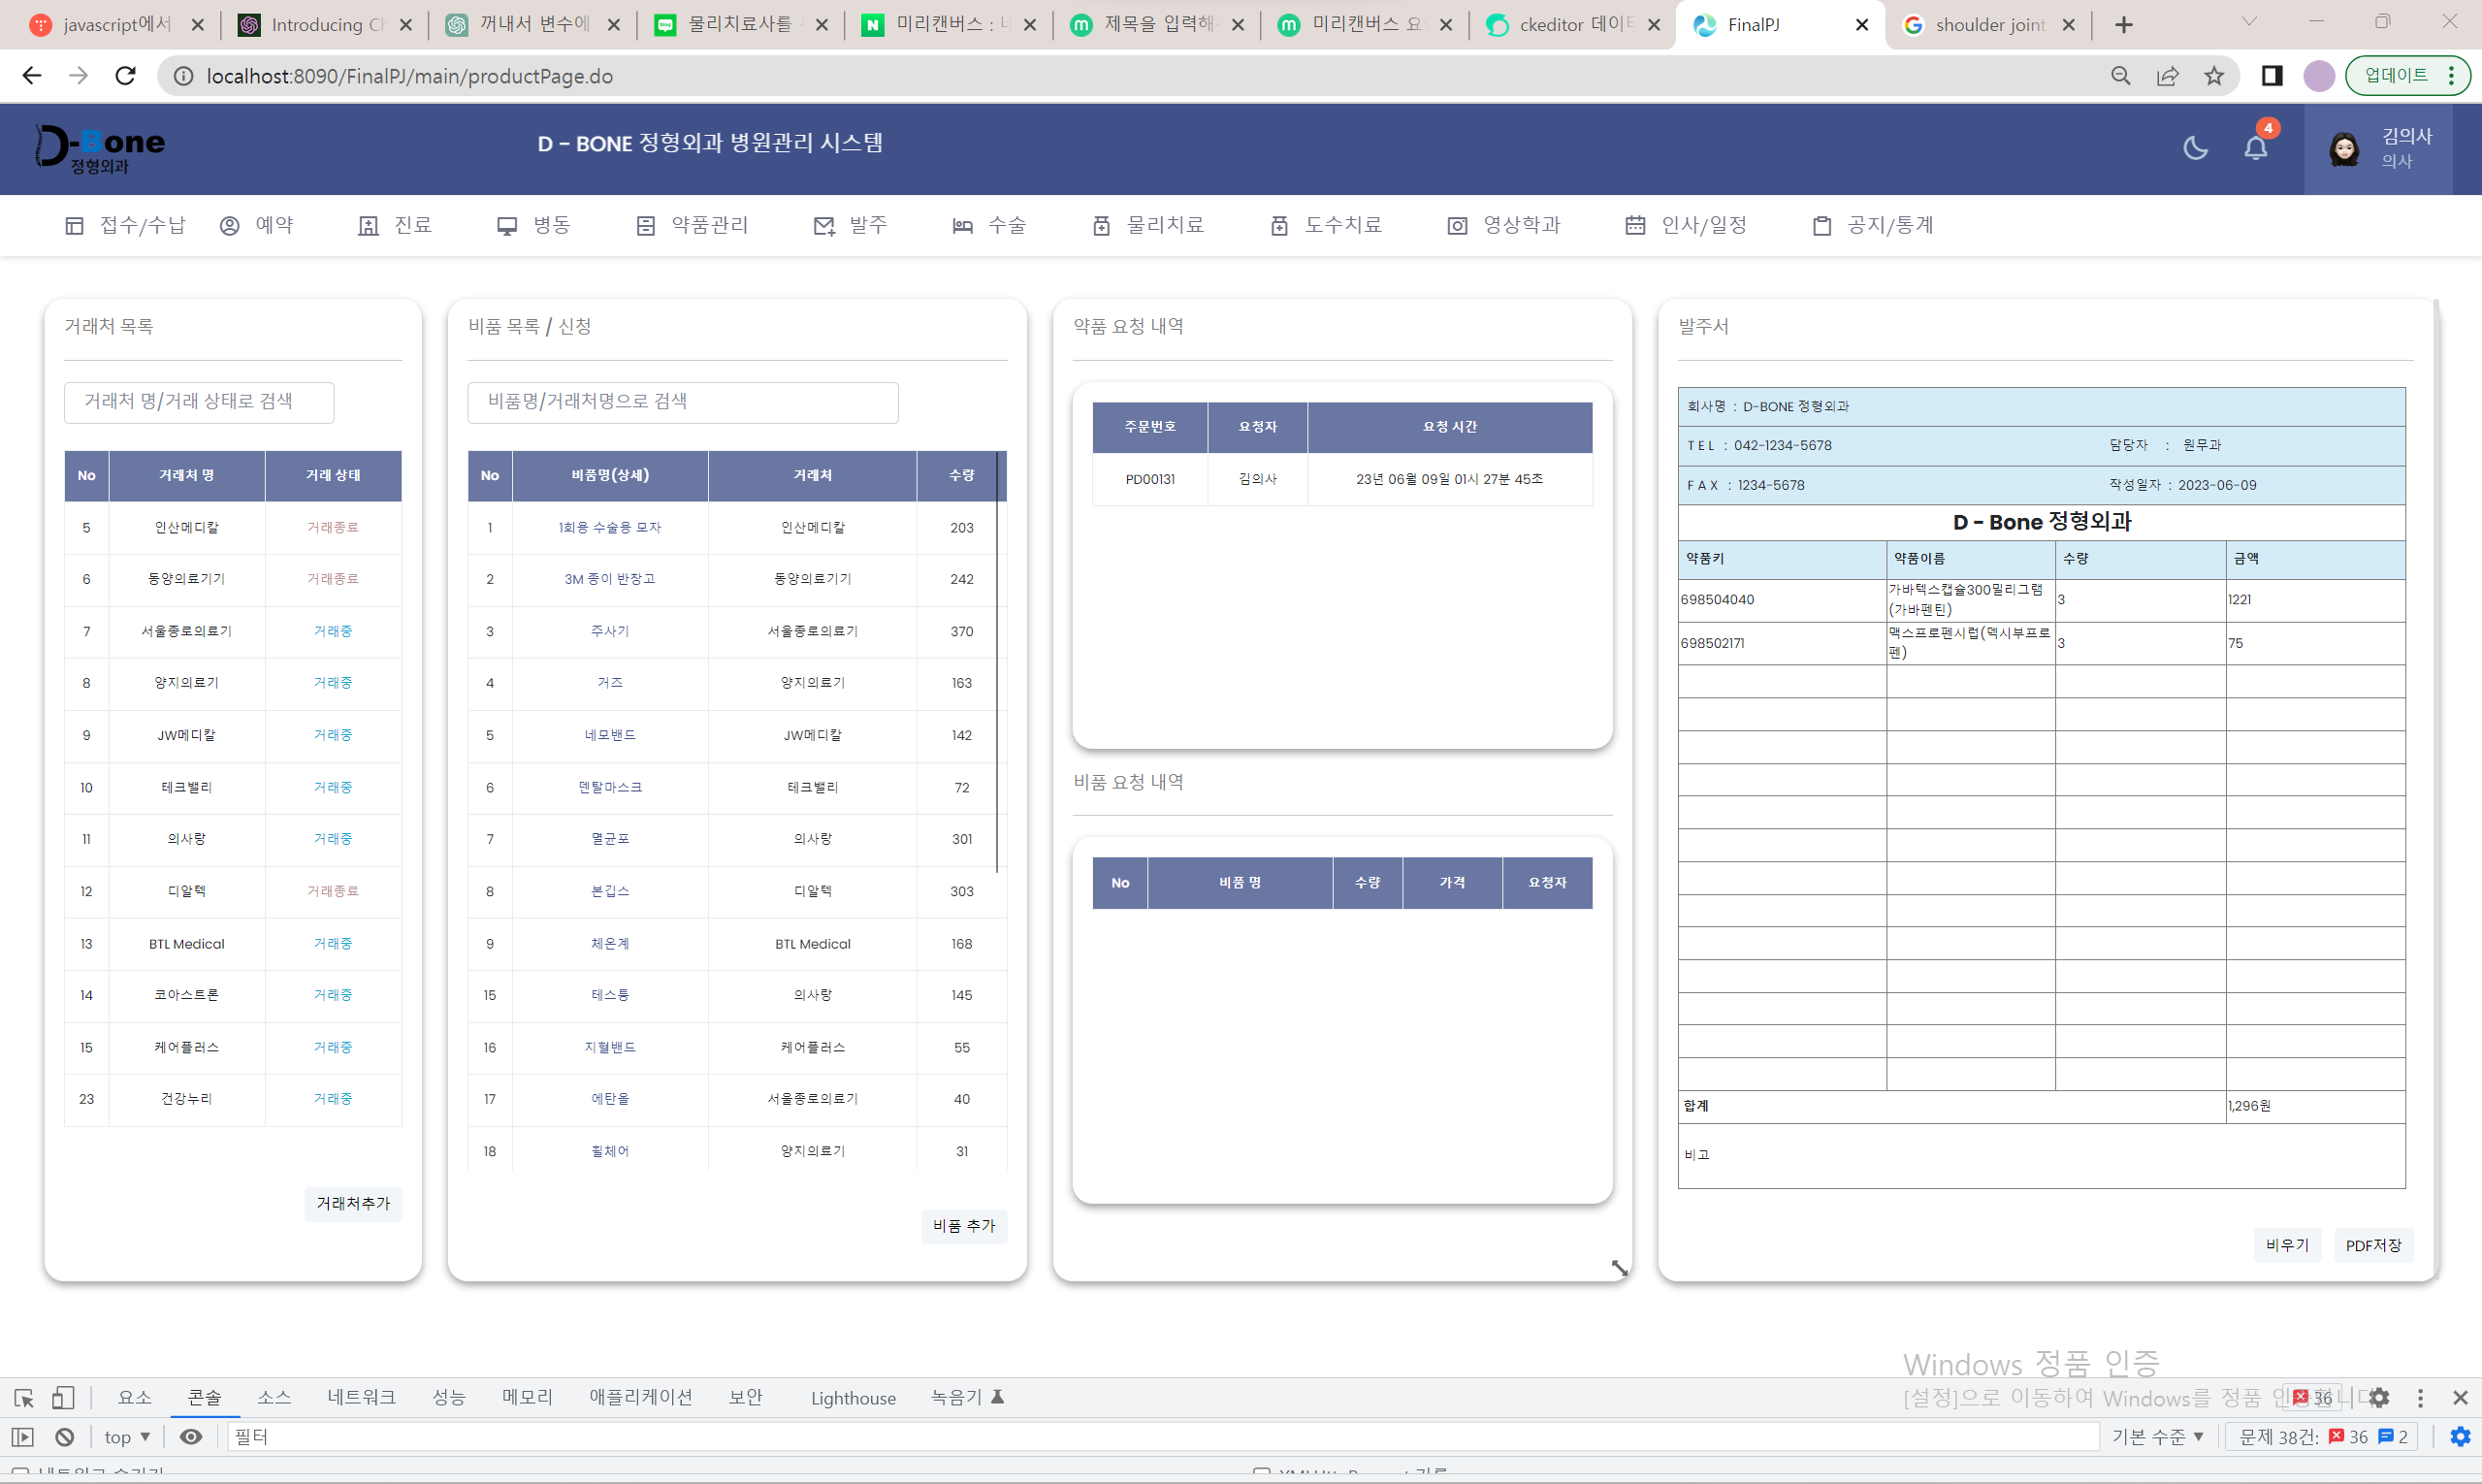
04 프로젝트 수행 결과
업무별 페이지

Slide 25
05
시연

Slide 26
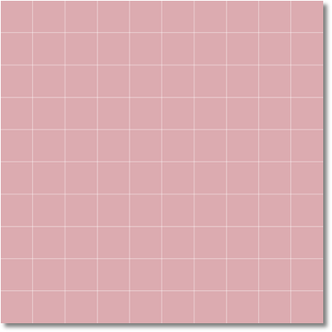
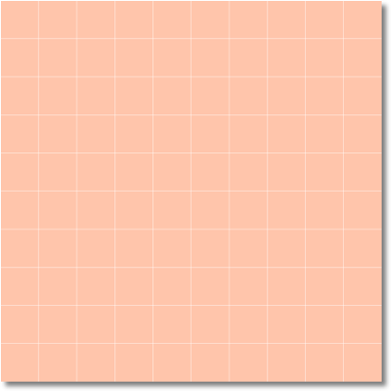
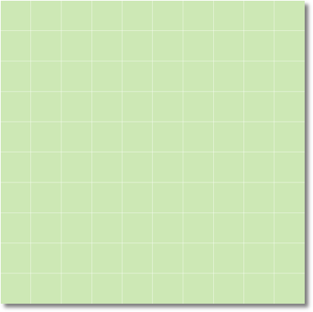



프로젝트 진행 소감
정민
병원관리시스템을 만들 수 있을까..? 했지만 개발원에서 배운 내용을 통해 충분히 만들 수 있었고 덕분에 자신감도 생겼습니다. 앞으로도 기본에 충실해
성장하는 개발자가 되도록
노력하겠습니다.
지연
벌써 8개월이 지나갔다는 것이 믿기지 않고,
좋은 팀원들과 프로젝트를 진행하면서
많이 배우고 느낀 것 같습니다.
모두들 노력한 만큼 좋은 결과가
있었으면 좋겠습니다 감사합니다 !
#2211반
모두들
고생했어요 !
수정
8개월동안 정말 많이
배웠고 성장했습니다.
회사에 들어가서도
끊임없이 공부하는
개발자가 되겠습니다.
감사합니다.
유림
두달간 막내 조장 따라와주신 팀원분들
너무 감사하고 수고 많으셨습니다!
대덕인재개발원에서 좋은 사람들과 성장할 수 있어 정말 값진 8개월이었습니다.
이곳에서 배운 것들을 토대로 앞으로 발전하는 개발자가 되도록 노력하겠습니다.
감사합니다.
혜연
최고의 값진 경험이었고,
팀원들과 함께 협력하고 소통하면서
성장할 수 있었던 것은 저에게
큰 도움이 될 것입니다.
수준 높은 교육을 받을 수 있는
기회를 주셔서 대덕인재개발원에
감사합니다.

Slide 27

Thank You
지금까지 발표를 들어주셔서 감사합니다.
Notes:
이미지 출처 - https://www.hospitaltimes.co.uk/beyond-the-buzzwords-accelerating-digital-in-hospitals/

